Slide 1
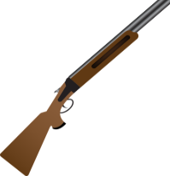
CONSIGNES OBLIGATOIRES SUR LES PAS DE TIR
Je salue à distance, sans contact physique
J’applique les règles sanitaires et de bonne conduite ainsi que les consignes du club : distances, gestes barrières, masque, gants…
Je me déplace selon les fléchages et marquages au sol lorsqu’ils sont définis
Je n’accède pas aux espaces condamnés par les responsables du club
Je prends le strict minimum nécessaire pour tirer, l’utilisation des râteliers,
tables, chaises… étant interdite
Je respecte les planches telles qu’elles sont définies, sans changement possible
Je patiente sur la zone d’attente la sortie des tireurs de la planche précédente
afin d’éviter les croisements
J’entre sur le pas de tir uniquement
si je suis inscrit sur la planche suivante
J’utilise mon propre matériel de tir (pas de prêt, échange…à un tiers)
Je quitte le stand dès la fin
de mon entraînement
2M
Seules les personnes désignées par le club sont autorisées à gérer les installations (mise en route, arrêt du tir, chargement machines...) avec obligation de port de masque, gants et badge d’identification)
Personnel
Le club est en droit d’exclure toute personne ne respectant pas les consignes en vigueur

Slide 2
Personnel

